Slide 1
Proyecto Big Data
Gerardo Antonio Benedicto Sáez González

Slide 2
OBJETIVOS
General:
- Explicar cuál es el sector del área de servicios de transportes con mayor número de reclamos por parte de los usuarios
Específicos:
- Reconocer la estructura interna de la página reclamos.cl
- Extraer información
- Estadística Descriptiva

Slide 3
Metodología
Comandos Utilizados | Descripción
install.packages('rvest') library('rvest') | Instalación extención R Abrir librería de paquete
ReclamosClinicio<- 'https://www.reclamos.cl/transportes' | Página Inicial
pagina1<- 'https://www.reclamos.cl/transportes?page=1' | Página 1
readhtmlpagina0 <- read_html(pagina0) | Leer el html de la página
contenidoReclamosClTablePag0<- html_nodes(readhtmlpagina0,'table') | Buscar tabla en página
contenidoReclamospag0<- html_nodes(contenidoReclamosClTablePag0,'a') | Buscar “a” = elementos de la tabla
leer0<-html_text(contenidoReclamospag0) | Leer texto en elementos
tabla.total <- rbind(leer1:leer50) | Print los elementos…
dfTextoYFreqReclamosallpag <- as.data.frame(tabla.total) | Pasar a data frame
Unlista<-Unlist table(unlista) completos<-as.data.frame(tablaTextocompleto) | Crear lista Crear tabla con la lista Crear freq. Con tabla
Población muestral:
50 pestañas de un total de 477 con 100 elementos cada una.
Total elementos:5000

Slide 4
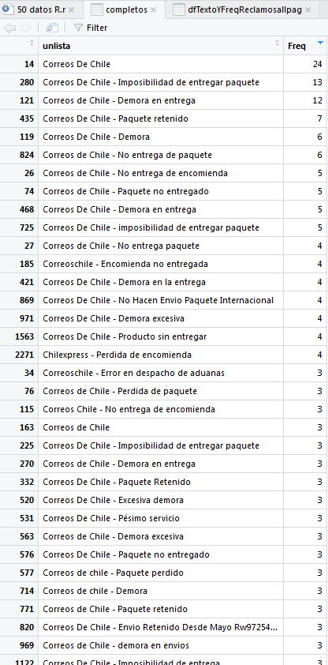
Resultados
Considerando que en “transportes” se considera los envíos de paquetes, se puede observar que exite una mayor tendencia a postear un reclamo en contra de “Correos de Chile”.
Se propone realizar un estudio más adelante analizando las falencias de esta empresa.

